Slide 1
CKA考纲与K8S基础概念解读

Slide 2
扫码添加小助手，发送“CKA培训加群”

Slide 3
目 录
CKA认证介绍
考纲解读
K8S架构和工作原理
理解K8S API原语
使用kubectl

Slide 4

CKA认证介绍
Certificated Kubernetes Administrator
面向Kubernetes管理员的认证项目
考核日常运维k8s集群所需的
知识、技能，以及熟练度

Slide 5
CKA认证介绍
关键信息
费用：$300（含一次补考机会）
在线远程监考、3小时上机实操、开卷（可查K8S手册）
有效期 2 年
网络连通性、熟练度
报名链接：https://www.cncf.io/certification/cka/

Slide 6
考纲解读
核心概念 19%
网络 11%
调度 5%
存储 7%
日志/监控 5%
CKA
排错 10%
应用生命周期管理 8%
安全 12%
集群运维 11%
安装、配置和验证 12%
访问 https://github.com/cncf/curriculum 查看考纲最新版本

Slide 7
实训课程设置
基础概念解读
网络管理实训
核心概念 19%
网络 11%
调度管理实训
存储管理实训
调度 5%
存储 7%
日志、监控
与应用管理实训
问题排查实训
日志/监控 5%
CKA
排错 10%
安全管理实训
应用生命周期管理 8%
安全 12%
集群运维与安装配置实训
集群运维 11%
安装、配置和验证 12%

Slide 8

Kubernetes架构
Internet
防火墙
kubectl（用户命令）
kubelet
kube-proxy
节点/Node
主控节点/Master
Docker
Auth N/Z
API
Pod
Pod
Pod
cAdvisor
容器
…
容器
API服务器
（REST，提供对pods, services, rep. controllers等的CRUD）
ETCD
cAdvisor
容器
容器
scheduler
cAdvisor
容器
容器
kubelet
kube-proxy
节点/Node
Controller-mgr
Endpoints控制器
主节点组件
合设，或者根据集群大小分布到不同的机器上
节点控制器
Docker
副本控制器
Pod
Pod
Pod
cAdvisor
容器
…
容器
cAdvisor
容器
容器
cAdvisor
容器
容器

Slide 9
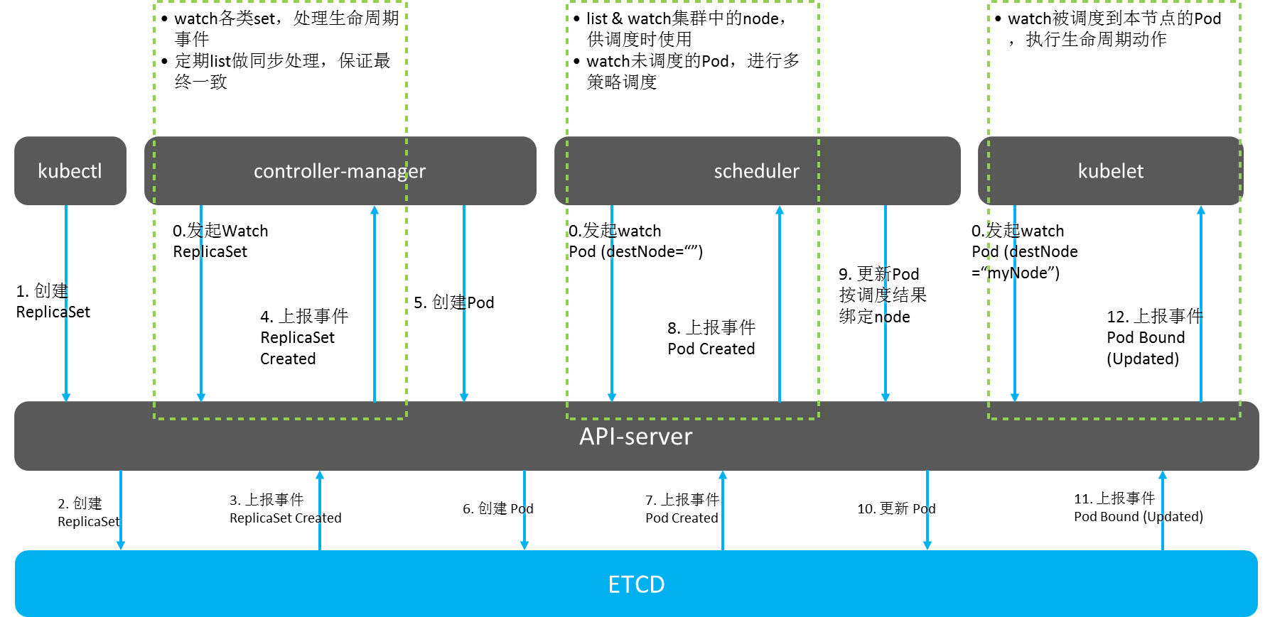
Kubernetes工作原理

Slide 10
Kubernetes基本概念
Pod
一组功能相关的Container的封装
共享存储和Network Namespace
K8S调度和作业运行的基本单位（Scheduler调度，Kubelet运行）
容易“走失”，需要Workload和Service的“呵护”
Workloads (Deployment, StatefulSet, DaemonSet, Job...)
一组功能相关的Pod的封装
Service
Pod“防失联”
给一组pod设置反向代理

Slide 11
Kubernetes API 对象的基本构成
apiVersion: apps/v1
kind: Deployment
metadata:
name: nginx-deployment
labels:
app: nginx
spec:
replicas: 3
selector:
matchLabels:
app: nginx
template:
metadata:
labels:
app: nginx
spec:
containers:
- name: nginx
image: nginx:1.7.9
ports:
- containerPort: 80
status: {}
typeMeta
objectMeta
spec （期望状态）
status （实际状态）

Slide 12

使用kubectl与集群交互
Basic Commands (Beginner):
create 从文件或stdin创建资源
expose 为deployment，pod创建Service。
run Run a particular image on the cluster
set Set specific features on objects
Basic Commands (Intermediate):
get 最基本的查询命令。如 kubectl get rs，kubectl get deploy， kubectl get svc，kubectl get rs/foo
explain 查看资源定义。如 kubectl explain replicaset
edit 使用系统编辑器编辑资源。如 kubectl edit deploy/foo
delete 删除指定资源，支持文件名、资源名、label selector。 如 kubectl delete po -l foo=bar

Slide 13
使用kubectl与集群交互
Deploy Commands:
rollout Deployment, Daemonset的升级过程管理（查看状态、操作历史、暂停升级、恢复升级、回滚等）
rolling-update 客户端滚动升级，仅限ReplicationController
scale 修改Deployment, ReplicaSet, ReplicationController, Job的实例数
autoscale 为Deploy, RS, RC配置自动伸缩规则（依赖heapster和hpa）
Cluster Management Commands:
certificate Modify certificate resources.
cluster-info 查看集群信息
top 查看资源占用率（依赖heapster）
cordon 标记节点为unschedulable
uncordon 标记节点为schedulable
drain 驱逐节点上的应用，准备下线维护
taint 修改节点taint标记

Slide 14
使用kubectl与集群交互
Troubleshooting and Debugging Commands:
describe 查看资源详情
logs 查看pod内容器的日志
attach Attach到pod内的一个容器
exec 在指定容器内执行命令
port-forward 为pod创建本地端口映射
proxy 为Kubernetes API server创建代理
cp 容器内外/容器间文件拷贝
Advanced Commands:
apply 从文件或stdin创建/更新资源
patch 使用strategic merge patch语法更新对象的某些字段
replace 从文件或stdin更新资源
convert 在不同API版本之间转换对象定义

Slide 15
使用kubectl与集群交互
Settings Commands:
label 给资源设置label
annotate 给资源设置annotation
completion 获取shell自动补全脚本(支持bash和zsh)
Other Commands:
api-versions Print the supported API versions on the server, in the form of "group/version"
config 修改kubectl配置（kubeconfig文件），如context
help Help about any command
version 查看客户端和Server端K8S版本

Slide 16
kubectl实用技巧
kubectl命令太多太长记不住？
查看资源缩写
kubectl describe 8
配置kubectl自动完成
source <(kubectl completion bash)
kubectl写yaml太累，找样例太麻烦?
用run命令生成
kubectl run --image=nginx my-deploy -o yaml --dry-run > my-deploy.yaml
用get命令导出
kubectl get statefulset/foo -o=yaml --export > new.yaml
Pod亲和性下面字段的拼写忘记了
kubectl explain pod.spec.affinity.podAffinity

Slide 17
使用kubectl与集群交互
使用CCE-kubectl镜像创建无状态负载
镜像地址 swr.cn-south-1.myhuaweicloud.com/kevin-wangzefeng/cce-kubectl:v1
设置环境变量PASSWORD=<你的密码>
暴露容器端口3000到外部服务
成功后通过http访问，用户名：term，密码：<你的密码>

Slide 18
课后作业
通过命令行，使用nginx镜像创建一个pod。
Pod的名称为<hwcka-001-你的华为云id>
将所用命令、创建的Pod完整yaml截图上传
通过单个命令创建一个deployment并暴露Service。
deployment和Service名称为<hwcka-002-你的华为云id>
使用nginx镜像，deployment拥有2个pod
将所用命令、创建的deployment和service完整yaml截图上传
作业完成后，提交到论坛，包括完整的浏览器截图、华为云账号，作业中所创建的集群、应用名称要带hwcka前缀
提交作业且答对的前50名，可获得满100减50的优惠券一张

Slide 19

Thank You

